Slide 1
期末报告
用数据建模的方法构建商业银行综合利率风险指数。
提示：利率风险来源于利率波动，了解市场化利率的走势和变化，有利于评估当前的利率风险。首先，构建市场化利率模型，根据（t-1）季度的有关变量信息，预测 t 季度的市场利率。其次在该模型基础上评估当前和未来一段时间的利率波动情况，也即是利率风险水平。
模型：a)单变量模型，只有市场利率一个变量的时间序列模型，如：ARIMA
b)多变量模型，Yt=f(Yt-1，X1,…,X8), ARIMAX，线性回归，逻辑回归(分类)，决策树，随机森林，支持向量机，深度学习(LSTM)等等。
注意某些变量带来影响的滞后性。
c)VaR等风险度量模型分析利率风险。
结果分析：哪些变量影响市场利率，如何影响。如何评价
未来利率风险等。
数据源：
1.东方财富choice，注册账号可以试用两周。
http://choice.eastmoney.com/Product/
download_center.html
2. https://www.ceicdata.com/
Yt | t季度市场利率
Yt-1 | t-1季度市场利率
X1 | 当季国民生产总值GDP
X2 | 消费者价格指数CPI
X3 | 储蓄存款总额
X4 | 贷款总额
X5 | 人民币汇率
X6 | 一年存款利率
X7 | 一年贷款利率
X8 | 货币供应量M1

Slide 2
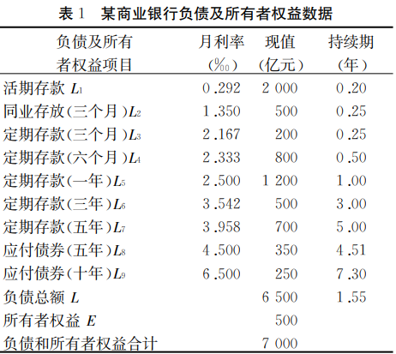
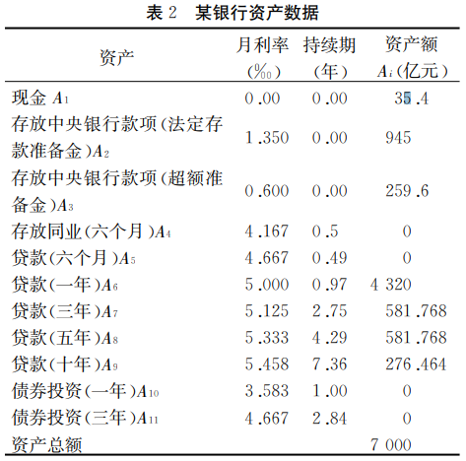
期末报告
2. 如何衡量利率风险对商业银行资产负债结构的冲击。（构建出优化模型70分）
提示：当利率发生变化时，银行负债端利息支出与资产端的利息收入都会发生相应变化。在负债规模、结构保持不变的前提下，如何通过优化银行的资产规模与结构，使银行获得最大利息收入。

Slide 3
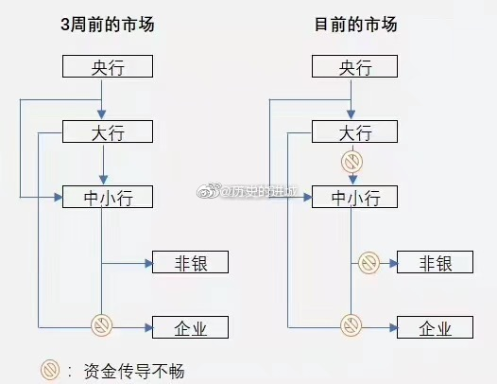
期末报告
3. 流动性风险在金融机构之间的分层现象。
提示：流动性在金融机构之间如何传递，传递网络有什么特点。
流动性如何分层，为何会造成结构性紧张，带来流动性风险。

Slide 4
期末报告
4.通过招商银行十年季度报表的财务数据，构建流动性风险评估模型。
提示：流动性风险可以通过财务指标来测量。Y=f(X1,…,X9)
Y为流动性风险指标，其中当前资产指一年内出售的资产，当前负债指一年内偿还的债务。其他变量如下：这里数据收集整理比较需要耐心，所以如果能得到好数据，计60分。
 |  | 说明
Y | 当前资产/当前负债 | 当前资产：存放在同业和央行的现金和拆入额度；债券和股票；提前应收款等。当前负债：偿还同业和央行借款，提前还款，同业存放款项等。
X1 | 流动资产/流动负债
X2 | 同业融资/流动资产
X3 | 长期存款/短期存款
X4 | 总贷款/总存款
X5 | 同业融资/同业出借额度
X6 | 债券/总资产
X7 | 波动存款/总负债 | 波动存款：欠稳定存款
x8 | 短期投资/总资产 | 短期投资：指商业银行根据业务需要而进行的各种能够随时变现、持有时间不超过1年的有价证券以及不超过1年的其他投资。
x9 | 准备金率

